Slide 1
SATISFACTION CLIENTS
Préparons ensemble 2024
Heure du Jeudi du 26 octobre & 2 novembre 2023
Passez en mode diaporama (en bas à droite)

Slide 2

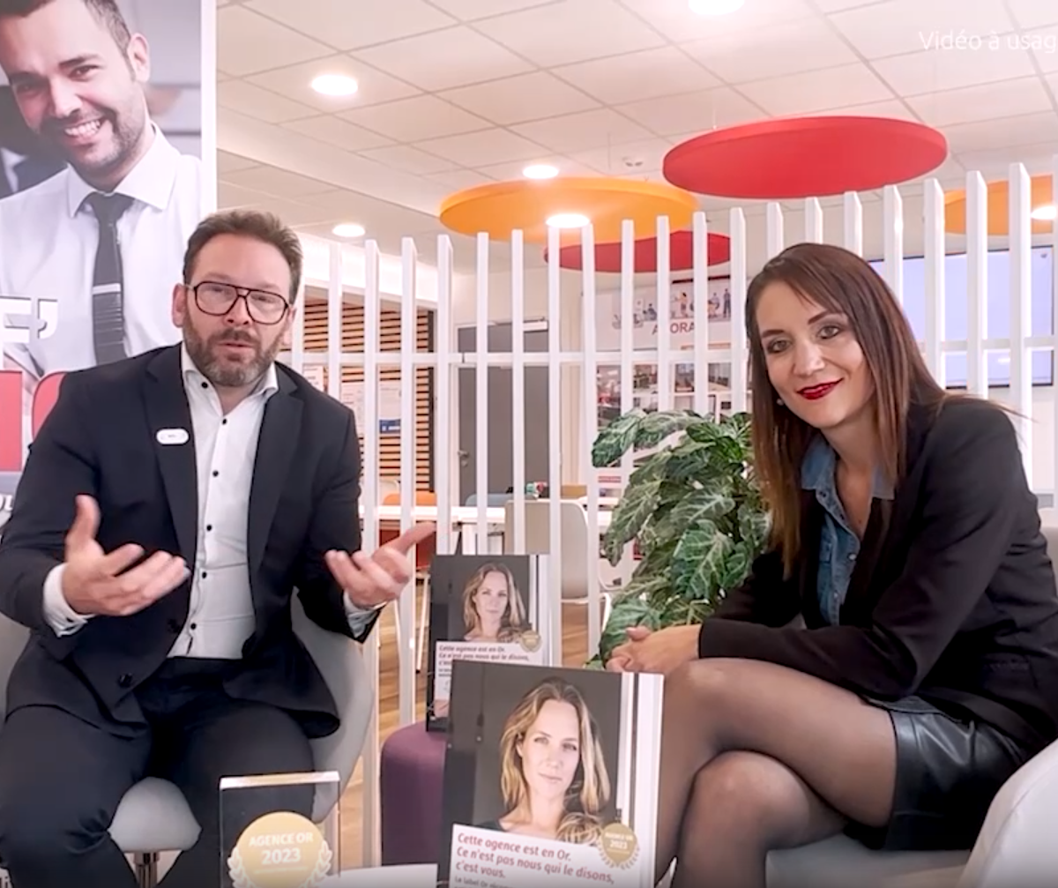


Introduction
La Satisfaction Clients est
un élément essentiel
pour le développement
de notre fonds de commerce.
Mais comment répondre
à nos ambitions en 2024 ?

Slide 3
Les réussites 2023
Nos leviers d’amélioration
Nos ambitions majeures et part variable 2024
Les moyens
Quiz

Slide 4
1. Les réussites 2023
Testez vos connaissances
Quel est le pourcentage de nos agences avec un NPS positif à fin septembre ?
83%
83%
42%
Et oui ! 83% de nos agences ont désormais un NPS Positif
60%
15%

Slide 5


1. Les réussites 2023
Une satisfaction client en progression constante depuis 2020
Un NPS positif à +14 à fin septembre
67 agences labellisées Or en 2023
Un taux de clients promoteurs de 42 %
80 % de nos agences avec un NPS positif
Evolution du NPS CEGEE

Slide 6
1. Les réussites 2023
QUIZ
Quelle est la tranche d’âge qui nous recommande le plus ?
59 ans et +
25-34 ans
59 ans et +
Ce sont bien les plus de 59 ans qui nous recommandent le plus !
35-58 ans
18-25 ans

Slide 7

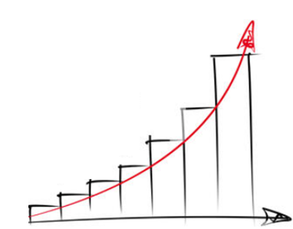

1. Les réussites 2023
Les clients de plus de 59 ans sont « Nos ambassadeurs »
Les +59 ans représentent plus de la moitié des répondants, avec un NPS supérieur aux autres tranches d’âge
+70 ans
NPS + 30
60-69 ans
NPS + 23
50-59 ans
NPS + 12
SAE 1er trimestre 2023 : NPS par groupe d’âge

Slide 8
1. Les réussites 2023
QUIZ
Quel est le segment de clients qui nous apprécient le plus ?
Essentiel
Grand public
Gestion privée
A Potentiel
Gestion privée
Les premiums sont les plus satisfaits de nos services !

Slide 9

1. Les réussites 2023
Et les clients « Haut de gamme » sont « Nos ambassadeurs »
Les clients Gestion Privée et Haut de Gamme
plus satisfaits que la moyenne de nos clients
La segmentation relationnelle
NPS par segmentation

Slide 10

LA JOIGNABILITE
2. Nos leviers d’amélioration
La joignabilité par téléphone : un levier essentiel
Un NPS qui plafonne en 2023, sous l’effet
d’une joignabilité par téléphone en retrait
Rang CEGEE - Bench

Slide 11


LES CLIENTS SANS CONTACT
2. Nos leviers d’amélioration
Les clients sans contact depuis plus d’un an
Les rendez-vous avec nos clients impactent directement notre NPS,
quel que soit le canal de contact (face à face, téléphone ou mail)

Slide 12

LES JEUNES
2. Nos leviers d’amélioration
Les jeunes et jeunes actifs
Un ressenti négatif sur les moins de 35 ans
Un levier essentiel d’amélioration de notre NPS,
par le développement de la relation commerciale
SAE 1er trimestre 2023 : NPS par groupe d’âge

Slide 13






LES AMBITIONS 2024
3. Nos ambitions majeures
Nos ambitions en 2024
100%
de nos agences avec un NPS positif
100%
de nos agences sur les podiums dont 50% en Or
+20
Un NPS qui
poursuit sa
progression
en 2024
Les critères pour être sur les marches du podium

Slide 14

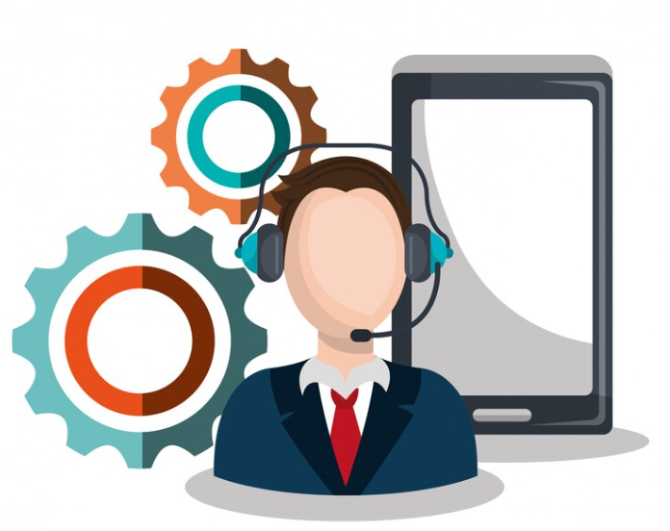
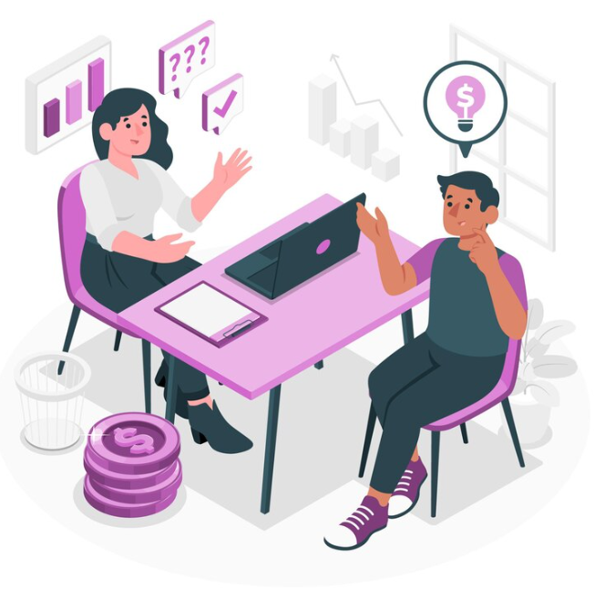
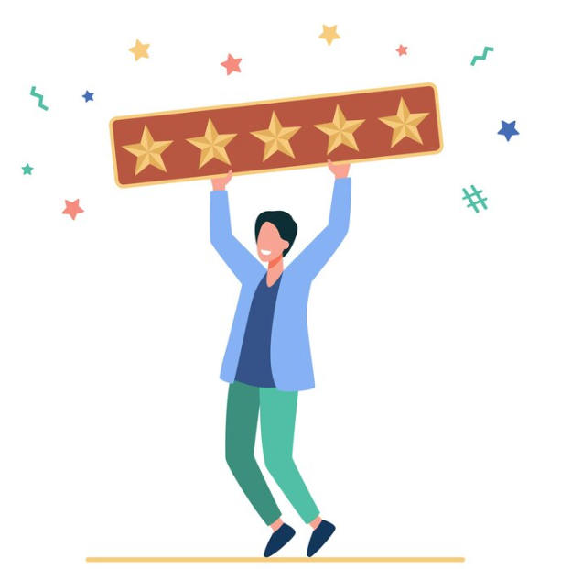
PART VARIABLE QUALITE 2024
4. Nos ambitions majeures
Des ambitions portées par une dynamique collective autour de notre Part Variable 2024
PV sur Objectif
Taux de décroché téléphone conseiller
PV sur Objectif
NB de clients avec vente
Baromètre
NPS à froid
du SAE
(en brut et en évolution)

Slide 15

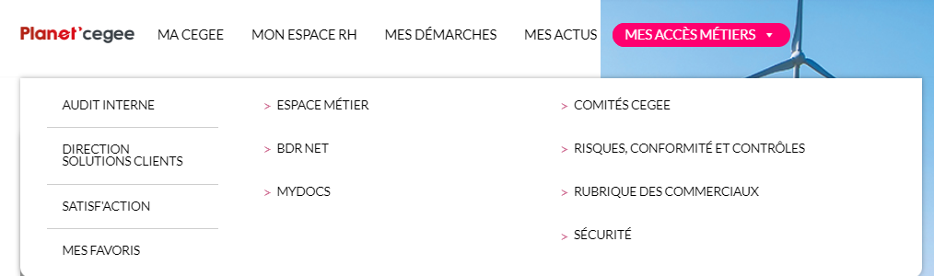
SUIVRE LES CLIENTS SANS CONTACT
4. Les Moyens
Toutes les informations dont vous avez besoin pour suivre la satisfaction clients dans
« mes accès métiers »
Le pilotage et le suivi
Météo QHD « Nouveau »
Météo SAE « Nouveau »
Les podiums et agences Or
Le ressenti des clients :
Résultats QHD
Résultats SAE
Levées d’anonymat (Nos clients On-line)
La téléphonie
Taux de décroché
(ligne accueil et ligne conseiller)

Slide 16


SUIVRE LES CLIENTS SANS CONTACT
4. Les Moyens
Les outils pour suivre et piloter les clients sans contact
Consultation du fonds de commerce et Requêtes
Mon Portfolio
Guide utilisateur

Slide 17

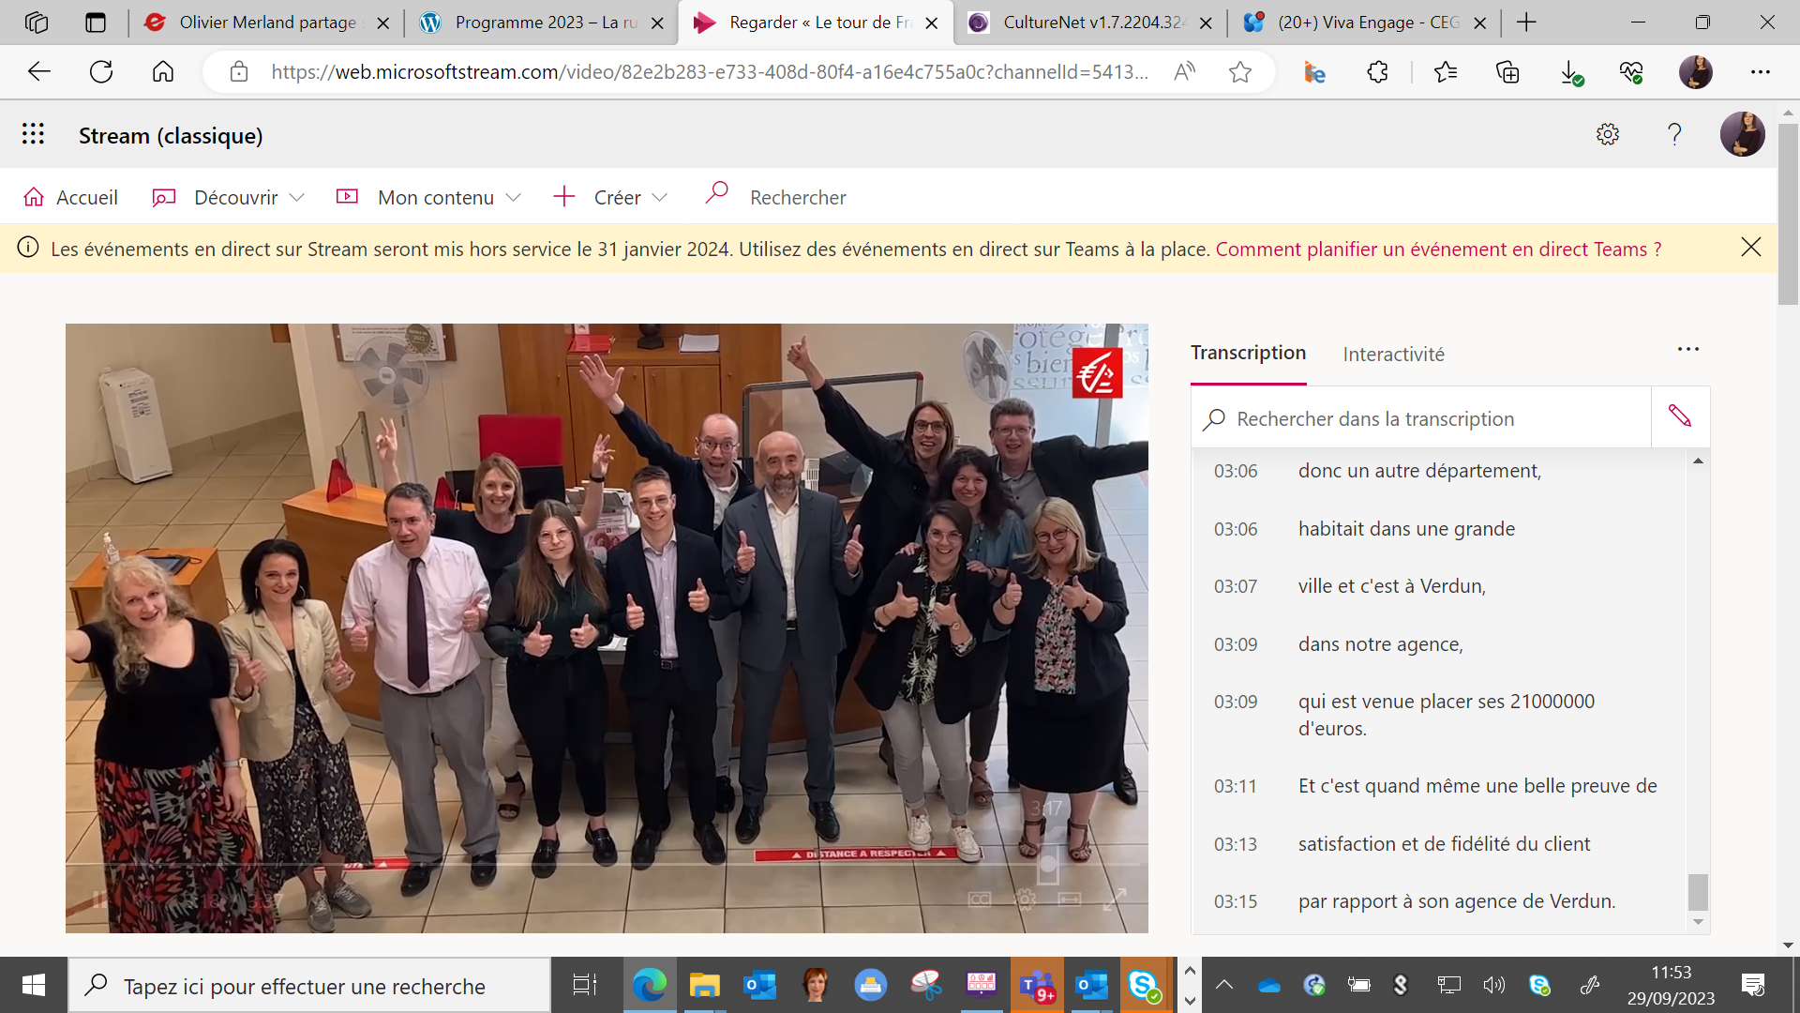
4. Les Moyens
Tous ensemble pour améliorer la Satisfaction clients
Découvrez le témoignage et les bonnes pratiques d’Olivier MERLAND
Agence Or de Verdun Centrale

Slide 18

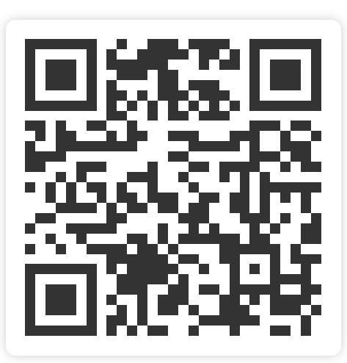

5. Quiz
QUIZ
Testez vos connaissances :
cliquez sur le lien ou scannez le
ci-dessous QR CODE
Lien quiz

Slide 19
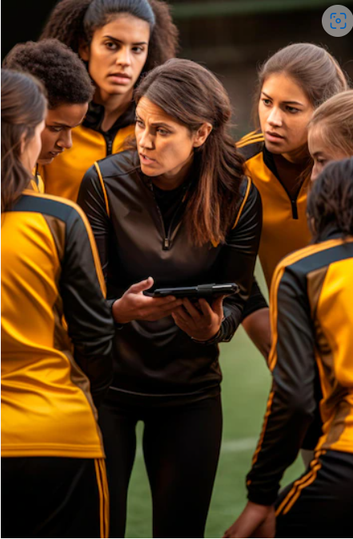
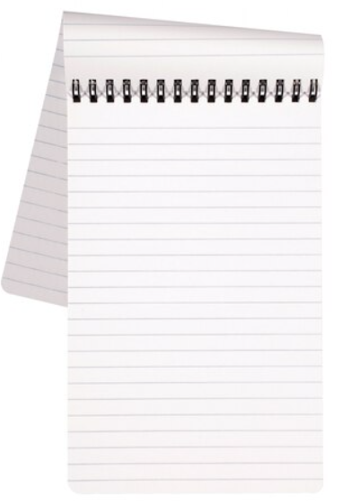
4. Les Moyens
Partager vos idées autour de la satisfaction client
Comment s’entrainer fin 2023, pour être dans le match en 2024 ?
Nos Forces
Nos axes de progrès
Notre plan d’action

